Slide 1
  PHÉP CỘNG, PHÉP TRỪ TRONG PHẠM VI 1000
CHỦ ĐỀ 12
BÀI 63:
LUYỆN TẬP CHUNG

Slide 2

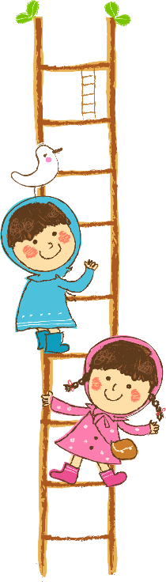

Trang 94
BÀI 63: LUYỆN TẬP CHUNG
(Tiết 1)

Slide 3
YÊU CẦU CẦN ĐẠT
01
03
Thực hiện được phép cộng, phép trừ (không nhớ và có nhớ) trong phạm vi 1000
Xác định được các hình khối, hình phẳng.
04
02
Giải quyết được một số vấn đề gắn với việc giải bài toán có lời văn có một bước tính liên quan đến ý nghĩa thực tiễn của phép tính.
Nhận biết được ý nghĩa thực tiễn của phép trừ thông qua tranh ảnh, hình vẽ hoặc tình huống thực tiễn.

Slide 4

1
Bạn Mai đã thực hiện một số phép tính như sau:
527
51
759
231
656
42
421
70
-
+
+
-
476
980
698
451
9
3
A. B. C. D.
Trong các phép tính trên, phép tính nào sai?
Em hãy giúp Mai sửa lại phép tính sai cho đúng

Slide 5
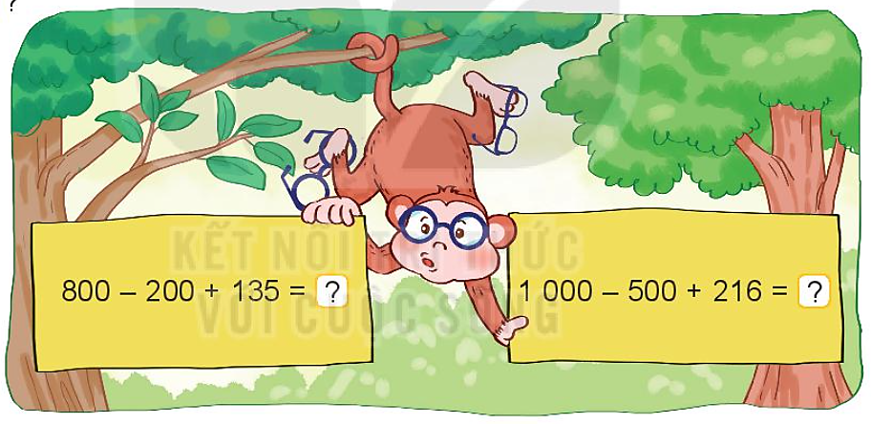
2
Số ?
800 – 200 + 135 =
?
1000 – 500 + 216=
?
735
716
600
500

Slide 6
3
Có hai đội công nhân sửa đường. Đội Một sửa được 850m đường. Đội Hai sửa được ít hơn đội Một 70m đường. Hỏi đội Hai sửa được bao nhiêu mét đường?
Tóm tắt:
Đội Một: 850 m
Đội Hai ít hơn: 70 m
Đội Hai: ... m ?
Bài giải
Đội Hai sửa được số mét đường là:
850 – 70 = 780 (m)
Đáp số: 780 m đường

Slide 7
YÊU CẦU CẦN ĐẠT
01
03
Thực hiện được phép cộng, phép trừ (không nhớ và có nhớ) trong phạm vi 1000
Xác định được các hình khối, hình phẳng.
04
02
Giải quyết được một số vấn đề gắn với việc giải bài toán có lời văn có một bước tính liên quan đến ý nghĩa thực tiễn của phép tính.
Nhận biết được ý nghĩa thực tiễn của phép trừ thông qua tranh ảnh, hình vẽ hoặc tình huống thực tiễn.

Slide 9
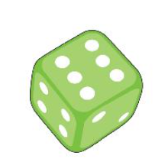
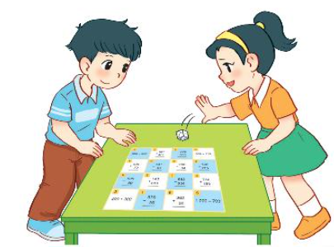
600 - 200
900 +100
6
2
527
401
3
870
360
4
+
-
400
928
510
1000
3
420
70
4
537
94
6
350
64
5
748
735
+
-
+
-
490
443
414
13
5
590
80
2
143
619
1
882
634
4
730
150
-
+
-
+
510
761
248
880
400 + 300
1000 - 700
3
1
575
35
6
362
34
5
-
+
700
540
396
300
Notes:
Thầy cô click vào ô màu vàng để hiện kết quả phép tính

Slide 10


TẠM BIỆT CÁC CON!

